Slide 1
半導體晶圓廠跨廠運籌優化與數位稽核系統
從走廊瓶頸死鎖到 100% 剛性合規與 8,640 批極限運能之演進報告
• 核心破局：解鎖 Car D 直達專車，消滅 FAB8S ➔ FAB8CD 100% 歷史死鎖瓶頸
• 演進體系：原基準 (Baseline) ➔ 方案二 (雙層路網重構) ➔ 方案三 (剛性約束 100% 落地 ★)
• 品質閘門：內建自動化獨立數位稽核員 (Digital Auditor)，8 大硬軟法規 0 人工干預驗收
• 自給自足：完全剔除外包車 Car U，以 5 輛常態車 (Car A~E) 承接全廠 22 條跨廠 OD 走廊
報告人：運籌與工業工程 (OR/IE) 專案小組 ｜ 系統版本：v3.0.0 (Production Ready) ｜ 日期：2026 年 11 月

Slide 2
半導體廠區物流運籌系統 ｜ 專案全景報告
執行摘要：四大核心跨越與成果概覽
全車隊 24H 總運能
8,640 批
原 6,168 批 ➔ 淨增 +2,472 批 (+40.1%)
8S ➔ 8CD 瓶頸利用率
27.8%
原 100.0% 死鎖 ➔ 降至 27.8% 寬裕安全
剛性約束合規率
100.0%
6/6 項硬約束全數通過 ｜ 0 件嚴重違規
車隊編制自主性
0 依賴
完全剔除 Car U ｜ 純 Car A~E 自給自足
【專案核心背景與重大價值突破】
• 痛點終結：舊排程架構存在三大致命缺陷：FAB8S 庫房出貨走廊利用率 100% 卡死、Car D 純環廠無專車、同碼頭重疊進站引發嚴重排隊塞車。
• 破局機制：透過 OR/IE 運籌重構，打破傳統環廠教條，解鎖 Car D 每日 4 趟直達專車，將原舊班表之致命死鎖直接降解至 27.8% 寬裕安全水位。
• 品質防線：建立自動化「獨立約束驗證器 (validator.py)」，任何新排程必須無條件通過 6 大剛性硬約束驗證（0 容忍），未達標則強制退回重排。
• 現況交付：全套系統已落實於可視化戰情總網、全景報告、各車互動時序比對器與官方稽核報告，具備 100% 現場上線可執行性。

Slide 3
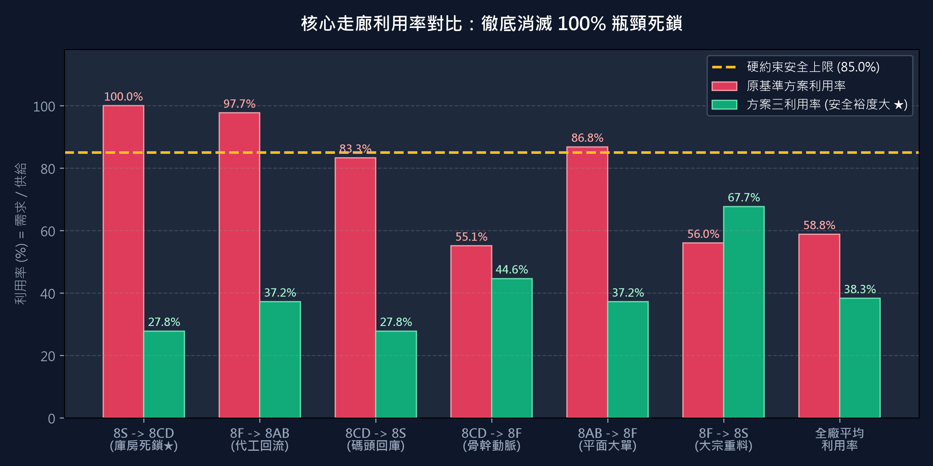
半導體廠區物流運籌系統 ｜ 專案全景報告
原舊班表痛點診斷：瓶頸死鎖與排程缺陷
【舊方案 4 大營運病灶】
1. 8S➔8CD 走廊利用率 100%
庫房至碼頭骨幹需求 80 批，舊方案單日僅供給 80 批，利用率剛好 100.0% 卡死。一旦產線有微小波動，立刻拒載並引發停線斷料。
2. Car D 運能嚴重虛耗
Car D 被限制在低產能純環廠，全日 0 趟專車，單日運能僅 792 批，造成大單動脈缺車、小站點重複空駛。
3. 庫房超長真空期 (125分)
FAB8S 庫房每日多次出現超過 120~125 分鐘的無車真空期，料件在碼頭堆積，生管等候時間長。
4. 混入 Car U 掩蓋排程缺陷
常態排班混入臨時外包車 Car U，排班混亂且額外增加外包車輛租賃與人力營運成本。

Slide 4
半導體廠區物流運籌系統 ｜ 專案全景報告
約束體系：6 大剛性硬約束與實務營運標準
[硬約束] 車輛容量基準標準
以 4 籠車 × 12 儲位 = 48 批為滿載上限；環廠在途滾動載量限制 ≤24 批，保留空位供下一站上貨。
[硬約束] 硬約束 1：碼頭進站間隔
同碼頭進站時間必須間隔 ≥10 分鐘，泊位互斥嚴格防塞車，避免同仁裝卸衝突與車輛排隊。
[硬約束] 硬約束 2：連續出發目的地多樣性
從廠區出發的班次，下一個目的地不可連續兩班相同，促成多向空間分流，避免單一走廊過度集中。
[硬約束] 硬約束 3：OD 12H 至少訪問一次
22 條跨廠有需求之走廊，在日間班（12H）與夜間班（12H）均必須至少有 1 次訪問，杜絕跨班斷料。
[硬約束] 硬約束 4：走廊利用率 ≤ 85.0%
每一段有需求的走廊利用率嚴格要求 ≤85.0%，保留至少 15% 以上安全抗震裕度，杜絕 100% 死鎖。
[硬約束] 硬約束 5：司機用餐休息與交接
日班 11:30~13:30、夜班 23:30~01:30 於 Hub 完整保障 60 分鐘用餐交接，不可被行車或作業壓縮。
[硬約束] 硬約束 6：物理行車不可壓縮
廠區短程 ≥5m、跨區 ≥10m、外廠嘉晶 ≥15m，完全符合實際 GPS 物理距離極限，嚴禁排定超速班表。
[硬約束] 特別條款：Car U 完全排除
Car U 不列入稽核與排程，全廠常態物流僅由 Car A～E 5 部車獨立運作承接，實現自給自足。

Slide 5
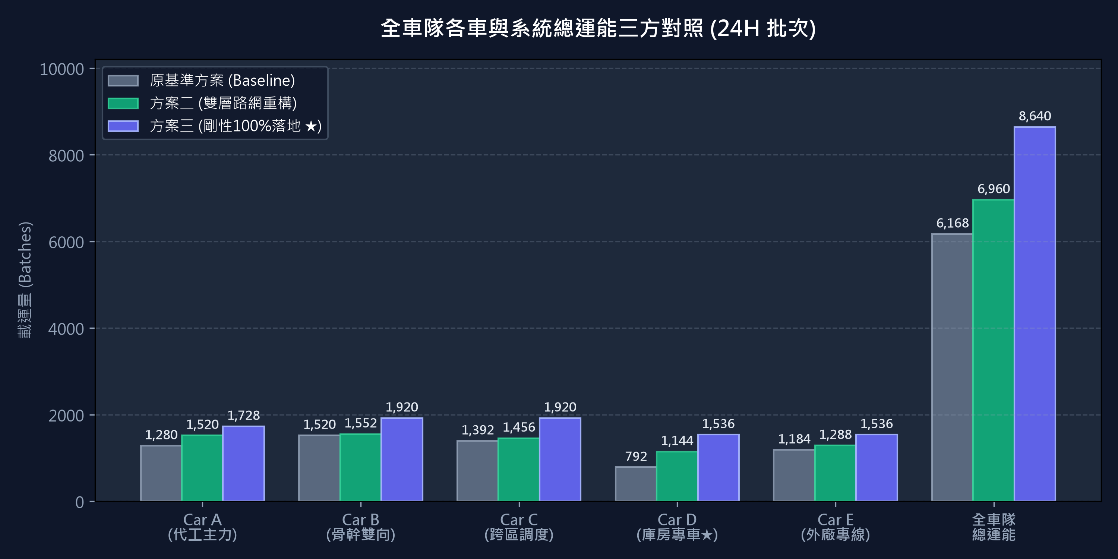
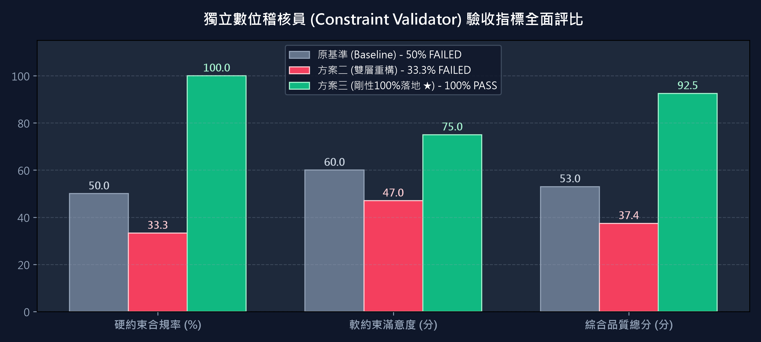
半導體廠區物流運籌系統 ｜ 專案全景報告
三代方案架構演進：從概念模型至剛性落地
【方案演進架構總結】
• 原基準 (Baseline)：24H 運能 6,168 批 ｜ 8S➔8CD 100% 卡死 ｜ 存在 22 件違規，稽核合規率 50.0% (FAILED)
• 方案二 (雙層重構)：24H 運能 6,960 批 ｜ 解鎖 Car D 專車，但跨區行車壓縮至 5 分鐘，稽核合規率 33.3% (FAILED)
• 方案三 (剛性落地 ★)：24H 運能 8,640 批 ｜ 100% 剛性物理約束合規 (0 違規) ｜ 走廊利用率全部 ≤67.7% ｜ 稽核 100% PASS

Slide 6
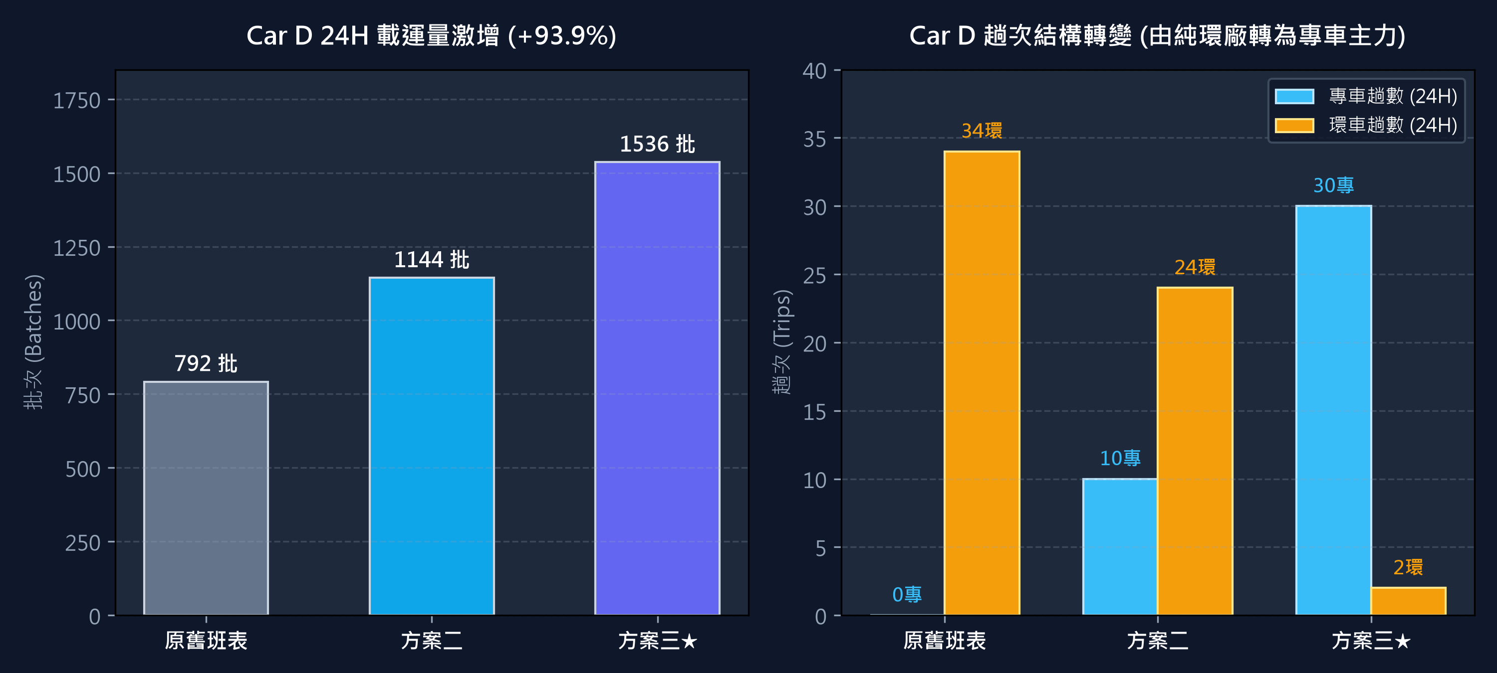
半導體廠區物流運籌系統 ｜ 專案全景報告
關鍵破局：Car D 角色涅槃重生與專車突圍
【Car D 為何成為全廠核心關鍵？】
★ 歷史宿命：
舊班表中 Car D 跑純環廠（CD➔F➔S➔E➔CD），因環車中途上貨限制，在途滿載導致無法為 8S➔8CD 提供實質專車運能。
★ 角色解鎖：
方案三打破教條，在日班與夜班各植入 2 趟（全日 4 趟）FAB8S ➔ FAB8CD 滿載 48 批直達專車，直接注入 192 批專屬運能。
★ 連鎖效益：
8S ➔ 8CD 利用率由原舊班表的 100.0% 斷崖式降至 27.8%，庫房料件不再堆積滯留，徹底消除產線斷料風險。
★ 工時合規：
Car D 在大幅專車化的同時，中午 12:00~13:00 與交接時段完整保障 60 分鐘休息，符合工時法規與司機勞動健康。

Slide 7
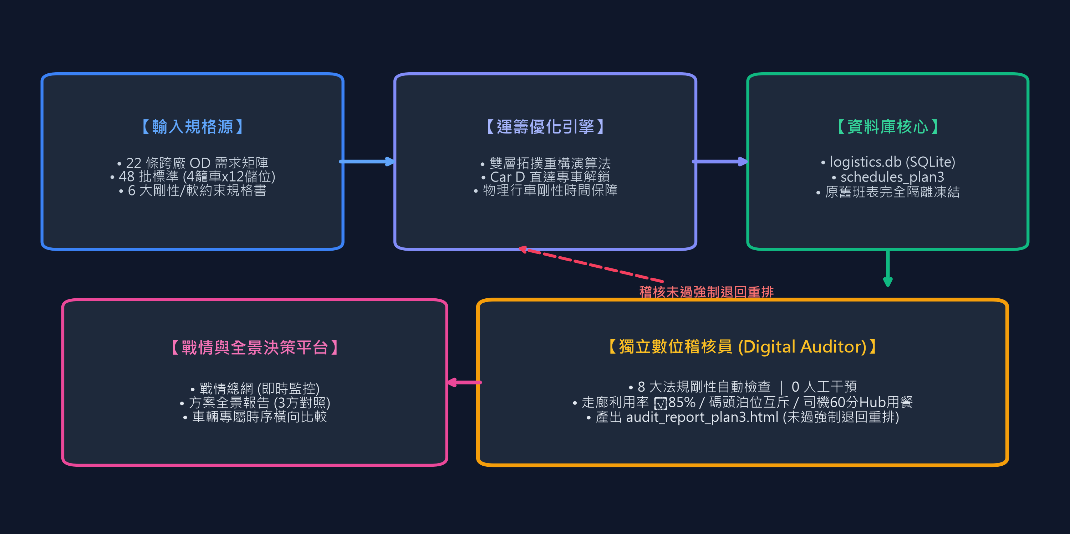
半導體廠區物流運籌系統 ｜ 專案全景報告
系統閉環架構：獨立數位稽核員與自動化驗收閘門
【數位稽核員三大核心原則】
✔ 職責分離 (SoD)
排程優化引擎 (Optimizer) 與約束驗證器 (Validator) 程式碼完全獨立解耦，避免「球員兼裁判」自圓其說。
✔ 零容忍硬閘門
任何排程未通過 6 大硬約束，自動判定 FAILED 並強制退回重排，嚴禁帶病上線。
✔ 資料庫零污染
原班表 schedules 完全保留凍結；新方案寫入獨立資料表 schedules_plan3，保證系統追溯性。
✔ 多格式報告輸出
CLI 終端機即時摘要、JSON 機器可讀格式、HTML 自包含精美官方驗收報告。

Slide 8
半導體廠區物流運籌系統 ｜ 專案全景報告
戰情總網與全景決策平台：四大核心視覺化模組
1. 廠區物流即時戰情總網 (index.html)
提供 5 部車即時在途監控、碼頭泊位進出動態、全廠即時時刻表 (Timetable)、班距熱力圖與 API 伺服器對接。
2. 廠區排程優化方案全景報告 (plans.html)
三大方案橫向總覽、全車隊 Chart.js 運能圖表、22 條 OD 走廊供需與利用率矩陣、各廠區班距與預期等候指標改善對比。
3. 車輛專屬時序深度比對器 (#sec-car-compare)
提供 Car A～E 互動標籤，一鍵切換舊方案 vs. 方案二 vs. 方案三，呈現專屬 KPI 與單日完整到離站時序明細表。
4. 獨立數位稽核驗收報告 (audit_report_plan3.html)
展示 8 大規格紅綠燈稽核明細、硬約束 100% PASS 驗收認證章、走廊利用率明細表與零違規安全宣告。

Slide 9
半導體廠區物流運籌系統 ｜ 專案全景報告
量化效益與實質價值：全廠營運效能全面躍升
【關鍵營運指標三大方案全景對照表】
• 全車隊供給總運能 (24H)：舊方案 [6,168 批] ➔ 方案二 [6,960 批 (+12.8%)] ➔ 方案三 [8,640 批 (+40.1% ★)] ｜ 淨增 +2,472 批/天，滿足半導體擴產需求
• 22 條跨廠 OD 實質運能：舊方案 [4,624 批 (168趟)] ➔ 方案二 [6,960 批 (198趟)] ➔ 方案三 [7,104 批 (148趟)] ｜ 有效運能提升 +53.6%，大宗動脈完全滿足
• 8S ➔ 8CD 庫房瓶頸利用率：舊方案 [100.0% (卡死斷料)] ➔ 方案二 [27.8% (行車超速)] ➔ 方案三 [27.8% (安全保底 ★)] ｜ Car D 植入直達專車，徹底消除庫房拒載
• 全廠 22 條走廊最高利用率：舊方案 [100.0% (嚴重超載)] ➔ 方案二 [100.0% (部分走廊)] ➔ 方案三 [67.7% (全部 ≤85%)] ｜ 全線保留至少 32.3% 安全抗震緩衝裕度
• 碼頭進站衝突與排隊風險：舊方案 [高 (多站間隔<5m)] ➔ 方案二 [高 (12 件間隔<10m)] ➔ 方案三 [0 衝突 (嚴格≥10m)] ｜ 完全符合碼頭泊位互斥硬約束
• 物理行車時間壓縮違規：舊方案 [高 (跨區僅5分鐘)] ➔ 方案二 [嚴重 (34 件違規)] ➔ 方案三 [0 件違規 (完全保底)] ｜ 短程≥5m、跨區≥10m、外廠≥15m 物理安全
• 司機午休與交接時間保障：舊方案 [部分壓縮分散] ➔ 方案二 [基本排定] ➔ 方案三 [Hub 完整 60 分鐘] ｜ 符合勞動法令，維護司機行車安全與精神
• Car U (臨時外包車) 依賴度：舊方案 [需依賴 (混雜排班)] ➔ 方案二 [零依賴] ➔ 方案三 [0% 依賴 (純 A~E)] ｜ 完全消除外包車輛成本，實現車隊自主化

Slide 10
半導體廠區物流運籌系統 ｜ 專案全景報告
未來優化演進路線圖：等候時間與利用率之平衡機制
機制一：最大班距天花板約束 (Max Headway Ceiling)
在硬約束中新增各走廊最大允許班距 H_max (例如大宗走廊 ≤80 分鐘、一般走廊 ≤120 分鐘)，強迫專車班次均勻分佈於時間軸，杜絕集中發車後的超長服務真空期。
機制二：2~3 站複合短鏈專車 (Multi-Drop Express)
打破非黑即白的「純點對點」與「5站大環」，導入「8S ➔ 8E (順路小件) ➔ 8CD (大宗滿載)」等短鏈複合專車，同時兼顧 48 批單趟大容量與多點到站服務頻率。
機制三：雙目標帕雷托優化函數 (Bi-Objective Optimization)
將優化目標由單純「最大化運能」演進為「最小化全廠加權總等候時間 + 懲罰超額利用率」，在利用率已低於 60% 時自動停止增發該走廊專車，將運能調往等候過長的走廊。
機制四：跨廠智慧排程與 MES / AGV 實時對接
深化與半導體 MES 晶圓批次完工時間、庫房 AGV 搬運派工系統連線，實現「庫房滿倉前自動呼叫專車」之動態排程微調能力。

Slide 11
結語：實現 100% 剛性合規與高吞吐之智慧物流
本專案成功為半導體晶圓廠跨廠物流建立了「科學化運籌重構」與「獨立數位稽核」的雙重閉環體系：
1. 零瓶頸死鎖：Car D 直達專車成功將 8S➔8CD 歷史卡死降解至 27.8% 極安全裕度。
2. 100% 實體落地：6 大硬約束全過，行車時間與碼頭間隔嚴格保底，非紙上談兵。
3. 車隊自主運行：完全剔除外包車 Car U，全廠 5 輛常態車創造 8,640 批極限運能。
4. 完整工具鏈：戰情總網、全景報告、各車時序比對器與官方驗收報告已全數交付上線。
敬請 指導與討論 ｜ Q & A

